Slide 1

TUTORIAL
CONFIGURANDO REDE COM PACKET TRACER
Gabriel Gietzel e Gabriel Sandu

Slide 2
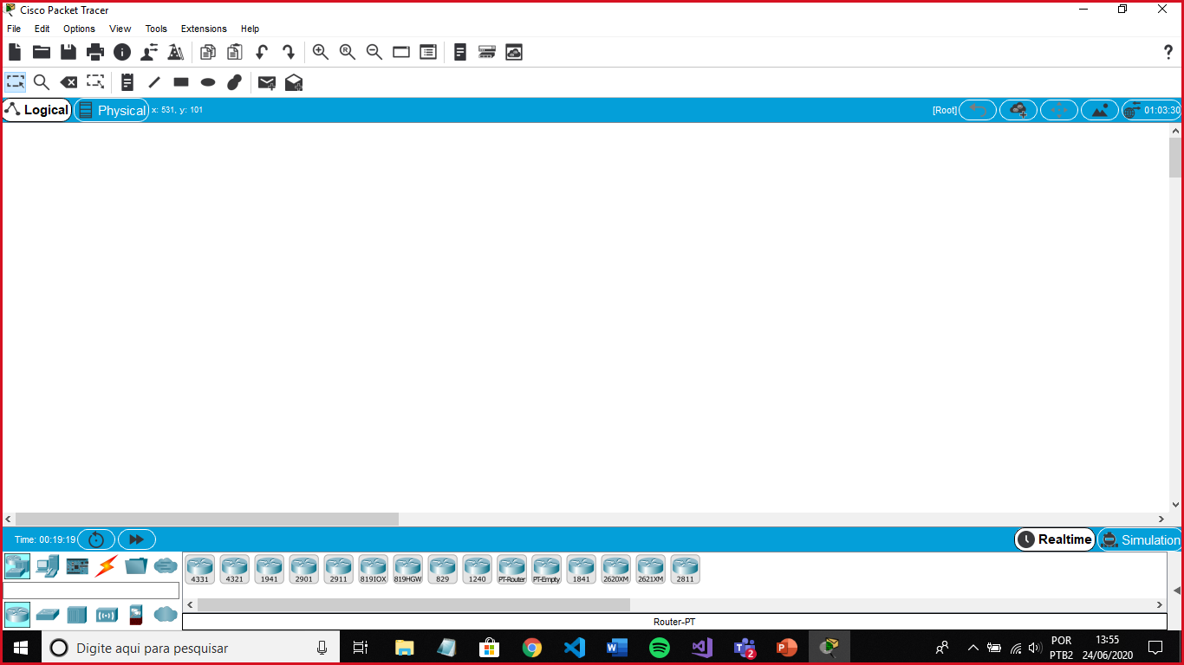
Esta é sua tela inicial:

Slide 3
Para começar a criar o que você deseja, verifique que você está na parte lógica em tempo real.

Slide 4

O primeiro botão que você deve clicar é este:

Slide 5

Em seguida, estas opções aparecerão em sua tela:
Clique nesse botão com a imagem de um computador

Slide 6

A imagem vai mudar depois de clicar:
Isso significa que você está com um Computador no seu cursor
Vai ficar parecendo um sinal de soma: +
Seu cursor
Isso sempre que o cursor estiver na parte branca entre as barras azuis

Slide 7



Quando você clicar, irá criar uma máquina virtual bem realista
Realize esse mesmo processo mais duas vezes, para criar 3 máquinas numeradas do 0 ao 2

Slide 8
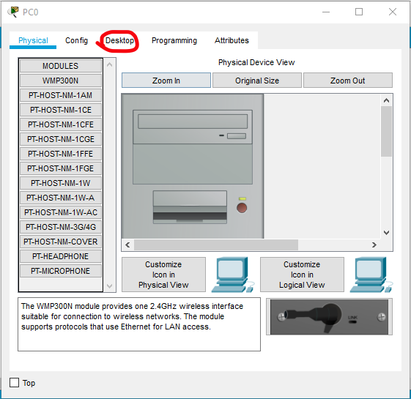
Você precisa configurar essas 3 máquinas criando um Endereço de IP para elas.
Para fazer isso clique em uma delas e selecione esta opção:

Slide 9
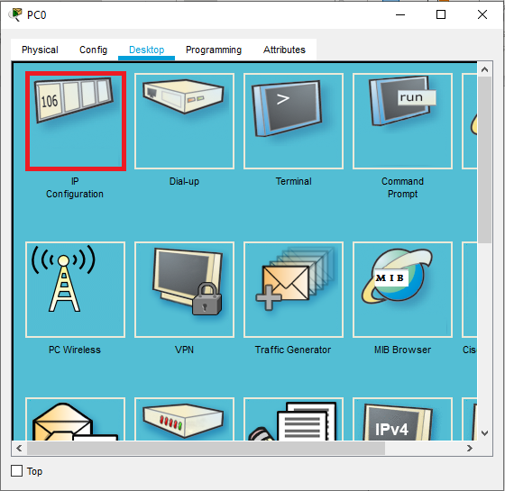
Essas são as coisas que você pode modificar em seu PC virtual.
Selecione “IP Configuration”
para configurar o seu IP

Slide 10
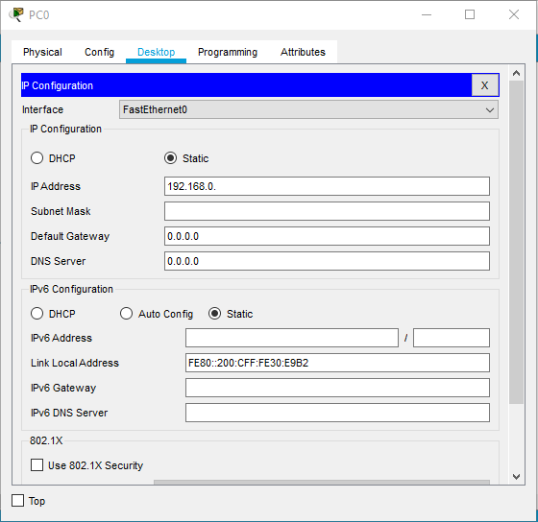
Nessa tela ao lado você deve preencher o “IP Adress” com um número no formato XXX.XXX.X.X, eu aconselho iniciar com 192.168.0.1 para evitar um IP inválido.
Assim que terminar de digitar, dê apenas um clique na barra branca em frente do “Subnet Mask”, para ele preencher automaticamente.
Repita essas etapas com as outras duas máquinas (PC_01 e PC_02) trocando apenas o último número do IP, mas memorize este último número.

Slide 11


Depois de completar essas etapas, ainda falta colocar um Switch e conectar tudo. Para colocar um Switch selecione no canto inferior esquerdo [Network Devices]
Vários Switches vão aparecer à direita, clique no PT-Switch.

Slide 12
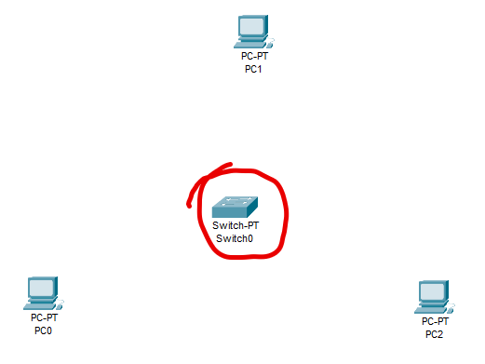
Novamente seu cursor vai ficar parecendo um sinal de soma: +
Isso porque você está com o objeto virtual prestes a ser criado, clique na parte branca entre as barras azuis para criá-lo.

Slide 13

Agora você vai conectar tudo com cabos, utilizando especificamente o cabo Copper Straight-Through, ele está nas conexões [Connections]
Ao clicar nesse símbolo de raio vão aparecer opções à direita, selecione o cabo Copper Straight-Through:

Slide 14

Para conectar os cabos você deve clicar uma vez em algum dos “PCs” e depois clicar no Switch.
Para efetuar isso o programa vai abrir uma telinha de seleção de entrada, é a entrada que o cabo vai ocupar.
Selecione “FastEthernet” tanto nos PCs quanto no Switch.

Slide 15
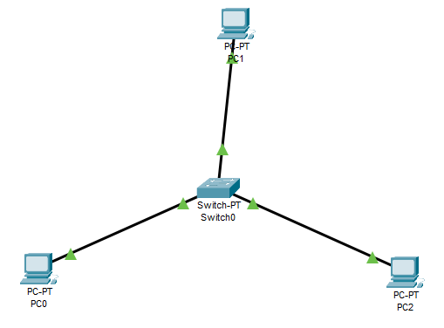
Depois de conectar todos os cabos a aparência final deve ser semelhante a essa:
Calma que ainda falta a última etapa: O envio de um “ping” de uma máquina para outra (de um “PC-PT” para outro).

Slide 16
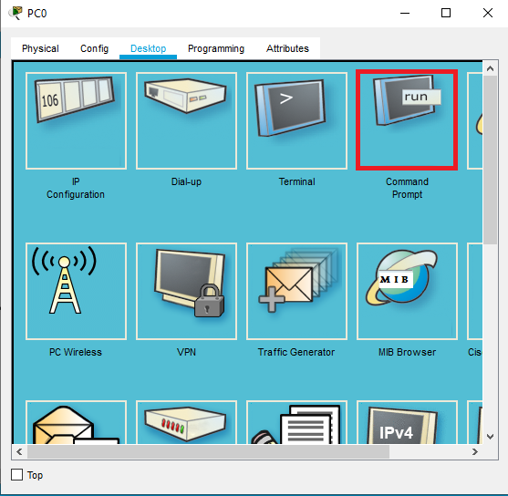
Abra novamente o Desktop de um PC qualquer (vou utilizar o PC-PT PC0 como exemplo) e selecione a opção Command Prompt.

Slide 17
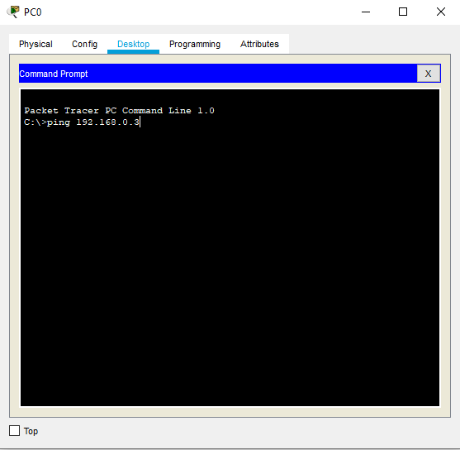
Com o Command Prompt (Prompt de comandos) aberto envie o comando “ping 192.168.0.3” que é um envio de dados para o endereço “192.168.0.3” este é o endereço do terceiro PC criado.

Slide 18
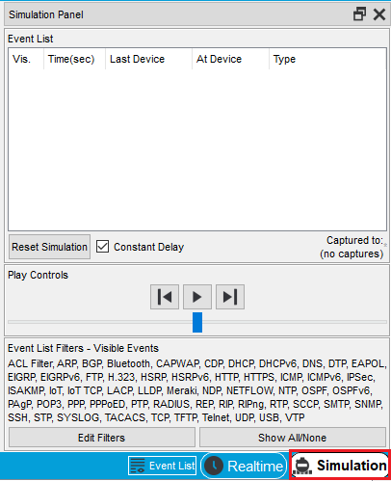
E por fim, para ver a mágica acontecendo, dê um Enter no comando e clique na opção do canto inferior direito “Simulation”.
Em seguida aperte o botão de play.

Slide 19
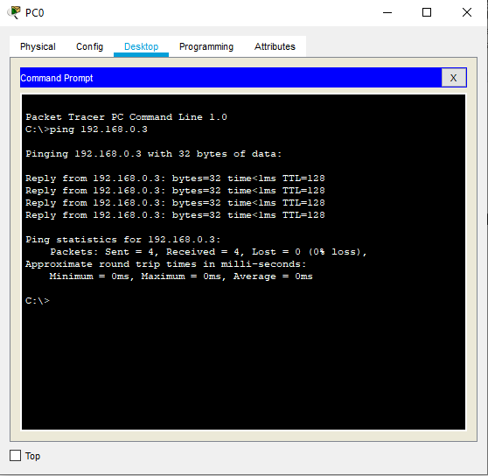
Para ter certeza de que funcionou basta checar a telinha do Prompt de comandos, veja que Sent = 4 e Received = 4, ou seja, tudo foi enviado sem perdas (0% loss)=(0% de perdas).

Slide 20

Parabéns por completar esse tutorial!

